Slide 1

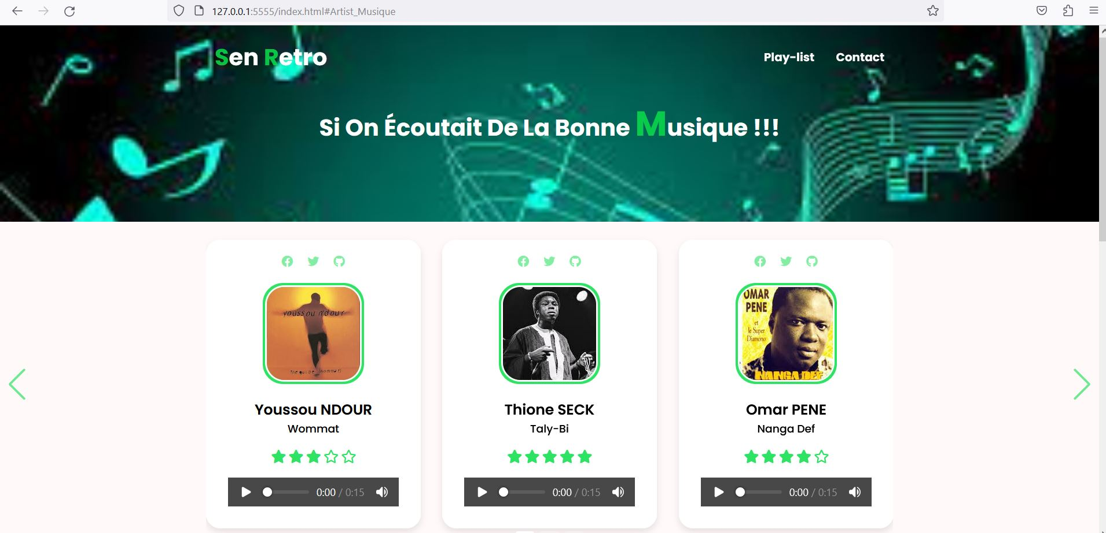
Project Spécification
Mise en place d’une plateforme de vulgarisation de la rétro music au Sénégal
22 Mars 2023

Slide 2
Sommaire
Description du projet
Les différentes rubriques
Technologie et langage
Contraintes et optimisation.

Slide 3
1. Description du projet
Le projet a pour objectif de mettre en place une plateforme web de vulgarisation de la musique rétro au Sénégal en utilisant les outils et langages appris de la formation « Introduction to Web Development ».
HTML
CSS
JAVASCRIPT
GOOGLE FONTS
VS CODE
La fonctionnalité majeure est de mettre à la disposition des internautes une playlist présélectionné qu’il peut écouter et défiler sur la liste des artistes.

Slide 4

2. Les différentes rubriques
Un header : qui contient un logo, une nav-bar.
Une Landing page sous forme de « swiper-slide card » qui permet de faire défiler une sélection de playlist avec des boutons pour se déplacer à gauche et à droite.
Sur chaque carte représentant un artiste sélectionné on a :
Le partage avec les réseaux sociaux
La photo
Le titre de la chanson
Le lecteur audio avec les contrôles pour écouter la musique
De manière conceptuelle la plateforme est composé de 03 sections:

Slide 5
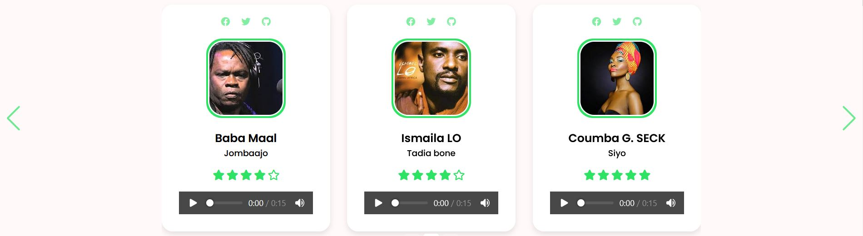
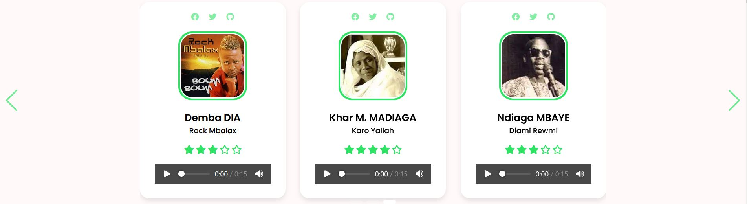
2. Les différentes rubriques

Slide 6
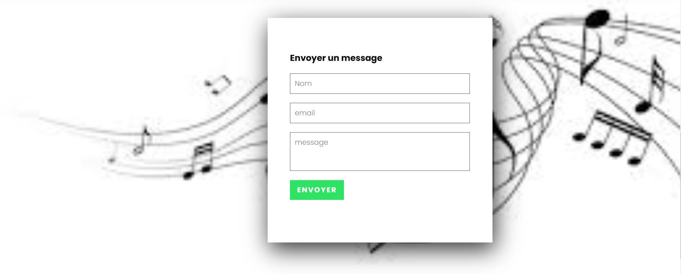
2. Les différentes rubriques
Une section avec un formulaire de contact pour proposer au webmaster un morceaux

Slide 7
2. Les différentes rubriques
Enfin un footer pour noter les informations pertinentes de la plateforme.

Slide 8
3. Technologies et langages
Les langages utilisés sont
HTML
CSS
JAVASCRIPT
L’éditeur utilisé est le VSCODE
VSCODE
Les outils sont :
GOOGLE FONTS
swiper – UNPKG
Font Awesome Icons
Le tableau ci-dessous donne une mise à jour de l’offre financière.

Slide 9
4. Contraintes et Optimisations
La contrainte technique majeure dans ce projet est l’optimisation et le dynamisme du chargement de la liste des artistes (Image, Titre, chasson)
On aurait souhaité utilisé un fichier JSON structuré de la sorte pour peupler la playliste
{
" id" : "1",
" Artiste" : " Youssou NDOUR",
" Titre" : " Wommat",
" Image" : « /image/wommat.jpg",
" Chansson" : « /music/wommat.mp3",
" Retenus" : true
}, ...
Les contraintes techniques sont :
Lecteur du fichier JSON
Integrer les données reçues du fichier JSON.

